Slide 1
NQSky UEM 产品介绍
启迪国信科技有限公司
产品部

Slide 2
01/关于启迪国信
02/NQSky UEM 产品功能介绍
03/技术架构及优势亮点
04/典型用户
01/关于启迪国信

Slide 3
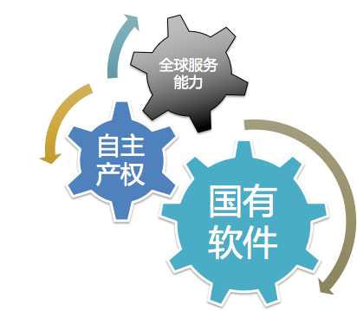

关于启迪国信
￼
基本情况：
成立于2005年，截止目前总人数600多人，公司自2016年1月正式并入启迪控股，成为启迪数字集团在数字化、智能化发展领域的核心成员之一
注册资金5800万
总部位于北京，在全国各地设有分子和参、控股公司25家
技术服务体系覆盖全球
移动化领军企业：
中国首家具有自主知识产权的EMM厂商，2016、2017连续入围Gartner MQ
2012年加入国际移动化服务组织
华为、华为鼎桥、三星战略合作伙伴
苹果T1经销商
Notes:
公司总部位于北京，在国内设立直属办事处，销售和技术服务体系覆盖全国
中国首家具有自主知识产权的EMM厂商

Slide 4
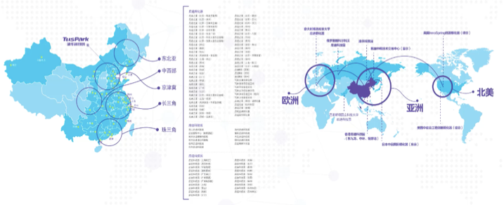
清华启迪控股
科技服务业的中国引领者和全球典范，资产规模突破1000亿
由大学科技园建设运营管理者成长为全球知名的全链条科技服务提供商和科技投资集团
清华科技园为享誉中外的第一个国家A类大学科技园，而且整合了环保新能源、数字经济、大健康等高科技朝阳产业，在中国和世界各地建立了160多个创新基地，成为全球最大的科技创新服务生态网络的拥有者
Notes:
简单介绍公司启迪控股的概况，我们启迪国信是启迪控股旗下数字板块的领军公司

Slide 5
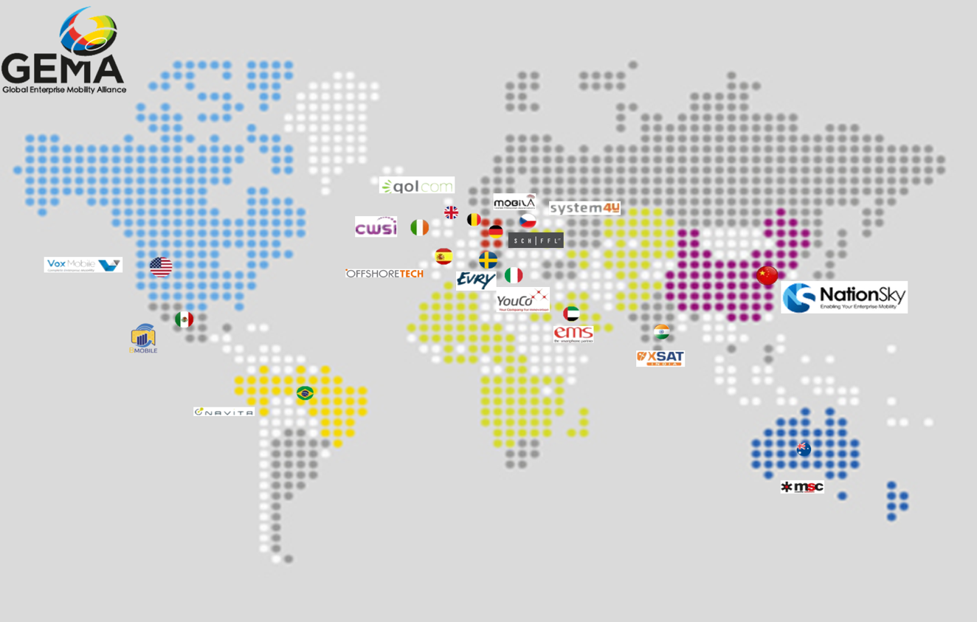
GEMA全球企业服务联盟
全球企业移动联盟成员
GEMA是惟一的全球运维外包服务提供商，囊括全球8家地区运维外包服务提供商，他们均对自己所在区域的业务了如指掌。
运用本土知识和境内资源，GEMA能给您提供针对您个人需求的正确解决方案，无论您在世界的哪一个角落。
GEMA已经运用30多种语言在全球120个国家提供服务，并且GEMA是惟一一家能提供全球运维外包服务的公司。
GEMA的业务结构促使我们能够保持对区域市场和客户的高度敏捷和敏感。GEMA利用最广泛使用的设备、产品以及服务组合，为每位客户量身打造最顶级、最合适的解决方案。

Slide 6
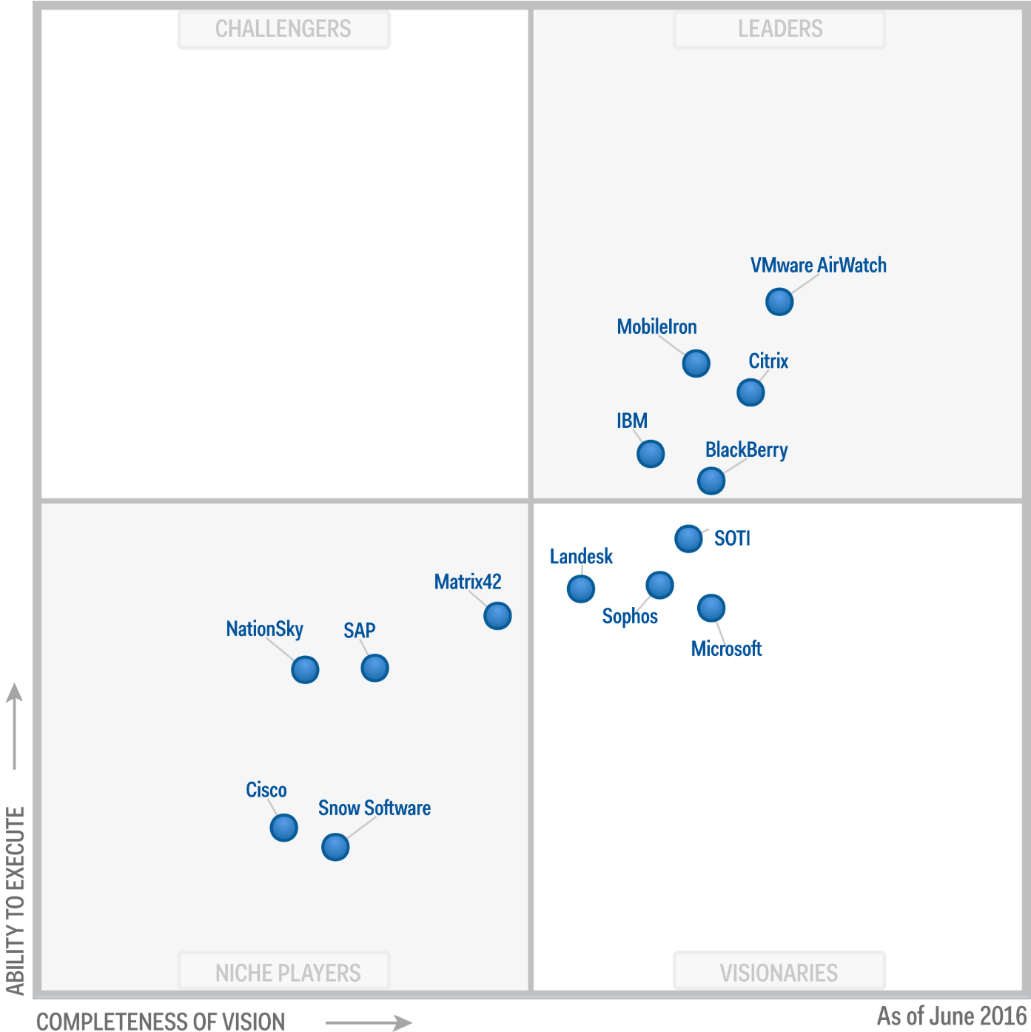
行业认可—连续两年入围 Gartner MQ
入围2016年Gartner EMM魔力象限
作为中国地区唯一一家入围2016年Gartner EMM 魔力象限的厂商，启迪启迪国信进入“特定领域者”（Niche Players）象限。启迪国信可向客户提供大规模部署的移动管理能力，以及完美的本地化支持。入选“特定领域者”(Niche Players)象限代表该厂商能够提供相对简单且高性价比的解决方案，并在特定领域具备优势。

Slide 7
行业认可—连续两年入围 Gartner MQ
连续入围2017年Gartner EMM魔力象限

Slide 8
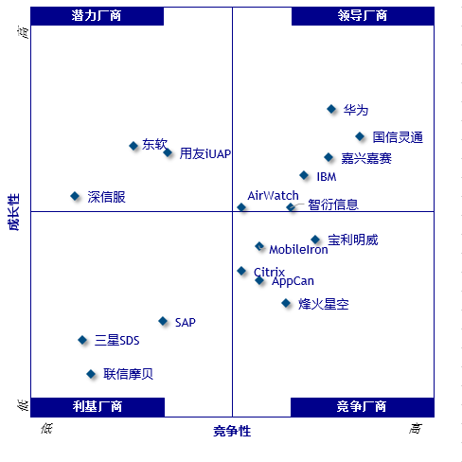
行业认可—IDC 2016
进入2016年IDC EMM 领导者象限
在资本与行业资源的影响下。启迪国信入围本次领导者象限厂商，说明启迪国信在EMM 市场已经具备一定的技术实力，在产品技术领先性、客户需求匹配度方面达到较高水平; 同时受益于国内安全可控的政策形势，在政府、金融、国企等行业更有一些竞争优势。启迪国信加大产品研发和市场开拓力度，成为中国EMM市场最具竞争性的厂商。

Slide 9




























































































建设移动信息化解决方案生态
操作系统
终端厂商
安全厂商
国密与证书
ISV 独立软件商
IaaS
邮件厂商
行业合作
PaaS
其他国外产品和服务合作伙伴
图例：
已建立
计划建立

Slide 10
01/关于启迪国信
02/NQSky UEM 产品功能介绍
03/技术架构及优势亮点
04/典型用户
02/NQSky UEM 功能介绍

Slide 11
NQSky UEM 功能矩阵
用户中心
IAM
设备管理
MDM
应用管理
MAM
效率提升
Suites
数据分析
Analytics
安全接入
SAG
用户管理
资产管理
应用商店
安全桌面
统计报表
安全隧道
权限配置
策略管控
应用策略
文档管理
围栏管理
访问控制
标签管理
远程控制
安全空间
安全浏览器
自适应策略
资源管理
单点登录
双域管理
数据防泄漏
移动杀毒
通知告警
Per-App VPN
扩展字段
生命周期
黑白名单
移动控制台
设备指纹
SDK集成

Slide 12
01
用户中心 IAM

Slide 13
安全又不失灵活的用户管理
灵活管理
强管控
重办公
标签管理
统一采购，专机专用
人机卡绑定
高密码复杂度要求
初次登录强制改密码
启用应用密码（指纹）
启用防卸载
强制激活
BYOD办公，归属个人
激活时自动注册设备
无密码复杂度要求
无需应用密码
不启用防卸载
按需激活/不激活
自助服务平台
文件导入
AD/LDAP导入
手动创建
混合创建
创建自定义字段
静态标签
动态标签
自动适应注册设备信息

Slide 14



打破常规用户组管理模式的标签功能
所有华为MATE10设备用户
所有 Android 7.0 用户
所有联通/移动用户
分公司网络管理员
违反了合规策略的用户

Slide 15
管理员创建自定义扩展字段
学号
工号
警号
身份证号
性别
职位
爱好
籍贯

Slide 16

统一身份认证
单点登录
形成统一用户身份视图，并集中管理用户身份和组织架构信息；
用户通过一个入口，一套用户名、密码，即可登录所有企业应用；
对统一认证中的关键流程、数据访问进行审计，实现访问控制。
审计管理
身份鉴定
统一身份认证体系
权限分配
身份管理
访问控制

Slide 17





统一身份认证
Before
After
集中授权
单点登录／单点登出
支持多种协议
提供SDK
APP1
User
APP1
APP2
APP3
Password1
APP2
User
APP4
APP5
Password2
APP3
User
Password3
APP4
User
Password4
APP5
User
One User
Password5
One Password

Slide 18
02
设备管理 MDM

Slide 19











覆盖设备管理的全生命周期
注册
激活
管理
淘汰
注册
激活
管理
淘汰
支持手动注册、批量导入、AD/LDAP导入和用户自服务平台注册设备
支持多种激活方式，如手动激活、扫描二维码、短信激活以及非注册设备的激活；支持快速纳管
推送设备配置、限制和围栏等策略；实现快速配置设备、保护设备，满足办公和日常管理的需求
设备淘汰，快速/批量的擦除设备上的企业应用和数据

Slide 20

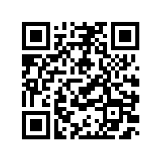
快速激活，节省设备管理人工成本
邀请方式
短信
邮件
预览
导出
激活方式
手动激活
扫描二维码激活
自动读取剪切板内容激活
自动读取短信激活（仅Android）
点击短信链接启动激活

Slide 21

通过“设备指纹”实现人机绑定
激活设备时与注册设备时的“设备指纹”不一致，
则不允许激活设备
未注册设备激活后，管理员可以点击绑定，绑定后设备不得在更换SIM卡
设备指纹信息：
1、iOS设备：IMSI、IMEI、设备序列号
2、Android设备：IMSI、IMEI、设备序列号、SD卡序列号等

Slide 22
支持丰富的设备操作系统
iOS
Android
Windows
三星SAFE
三星KNOX
华为EMUI
鼎桥/TDOS
元心青龙

Slide 23

移动设备配置策略
丰富的设备配置策略
到手即用，一键推送设备WiFi、邮件等信息，大大提高了设备使用的初始化配置成本
网络安全性提升，设备使用者并不需要知道WiFi密码
静默推送企业配置策略
设备密码
证书
WiFi
VPN
Email（iOS）
APN（安卓，且需要设备签名）
Ldap（iOS）

Slide 24
移动设备限制策略
强大的功能限制策略
禁用设备摄像头
禁用iCloud
禁止安装应用程序
禁用截屏与屏幕录像
禁止在漫游时自动同步
禁用Siri
禁用语音拨号
禁止在应用程序内购买
强制用户为购买项目输入iTunes Store密码
禁止多人游戏
禁止添加Game Center朋友
禁用YouTube
禁用iTunes Store
禁用Safari,或其子功能（自动填充/强制发出欺诈/Javascript/弹窗）
Safari是否接受cookie
禁止icloud备份
禁止icloud文档同步
禁止icloud照片流
允许向Apple发送诊断数据
允许用户接受不被信任的TLS证书
允许强制对备份进行加密
强制进行Apple Watch手腕检测功能
允许信任企业应用
将AirDrop视为未被管理的目的位置
首次进行AirPlay配对时需要输入密码
允许设备通过Touch ID解锁
单应用模式
允许从锁定屏幕访问通知中心
允许从锁定屏幕显示今天视图
允许设备从锁定屏幕访问控制中心
屏幕锁定时允许Passbook（Wallet）通知
允许被管理的应用程序将数据存储到iCloud
允许iCloud照片共享
限制广告追踪
允许使用handoff
允许空中PKI更新
80 iOS功能控制项
20 普通Android控制项
12 Windows控制项
46 三星Knox控制项
27 华为EMUI控制项
6 鼎桥双域设备控制项

Slide 25
时空维度的管理
时间/地理围栏策略
以时间或地理位置为条件自动触发不同策略，以满足企业不同的需求
可以基于以下维度灵活规划设备管理策略
iOS 围栏策略：
设备：摄像头，截屏等
应用：iTunes Store，Safari等
单应用：单应用模式
安卓围栏策略：
设备：锁屏，WIFI，移动数据，摄像头，蓝牙，通话白名单等
沙箱应用
安全浏览器黑白名单
鼎桥双域围栏策略：
个人域与工作域锁定
华为EMUI围栏策略：
通话、短信、使用GPS
允许使用的应用程序
上班时间
休息时间
工厂厂区范围内
营业网点范围内

Slide 26
灵活的合规策略
自适应策略
Behavior or Trigger
当设备与服务器的失联时间
触发条件：
系统版本过低
SD卡变更（安卓）
SIM卡变更
未开启数据加密（安卓）
数据流量超过当月阈值
系统越狱或Rooted
应用黑名单
应用白名单
必装应用名单
失联时间（1~365天，安卓）
Threshold
超过7天
违规处理：
锁定设备
擦除企业数据
擦除全部数据
禁用企业应用商店
禁用MCM
禁用SD卡(安卓)
禁用摄像头
SAG拒绝应用访问内网
禁用设备移动数据（安卓）
违规通知：
邮件
PUSH消息
Action
则启用新密码并锁定设备
Alarm
并向管理员发送告警邮件

Slide 27
03
移动应用管理 MAM

Slide 28
覆盖整个生命周期的移动应用管理
评估
上架
分发
管理
淘汰
加密传输SDK
加密存储SDK
加固
…
上架
分类
…
应用商店
精准分发
批量部署
替换/保留升级
…
黑白名单
数据隔离
权限管理
安全隧道
防泄漏
数据加密
SSO
…
应用回收
下架
数据擦除
…

Slide 29

安全空间 for Android
无需对应用做任何改动
安全空间
DLP数据防泄漏
配置是否允许拷贝粘贴、截屏、相机、麦克风、获取地理位置信息、读取短信、联系人、通话记录、手机号码、发送短信、清空数据、打印、访问媒体库、使用蓝牙、数据共享、拨打电话等项功能
应用网络使用管理
是否可使用WiFi，是否仅能使用指定WiFi，能否使用数据网络
数据擦除与管理
关闭/打开设备安全沙箱、清除沙箱应用内数据
登录认证
配置登录密码认证，强制设置安全密码，安全空间统一入口
企业APP
企业APP
个人APP

Slide 30
04
数据分析 Analytics

Slide 31
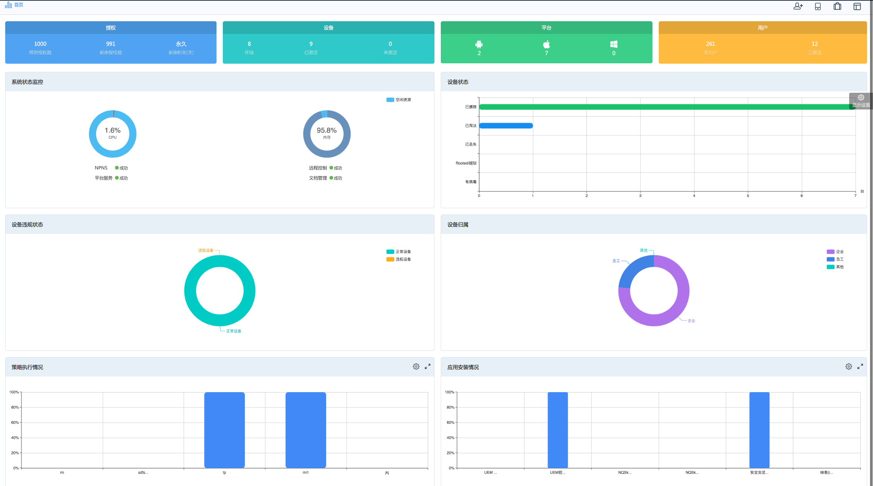
DashBoard 一览所有关键数据
数据可自定义，图表可拖动
授权设备数量
按激活/平台/用户分布
系统状态监控
设备状态
设备违规状态
设备归属分布
策略执行情况
应用安装分析

Slide 32
丰富的系统日志
客户端杀毒日志
管理员日志
黑白名单日志
用户日志
安全浏览器浏览日志
应用日志
关键字过滤日志
日志
调试日志
网址访问审计
消息日志
网页关键字过滤日志
网页发帖与搜索审计
通知日志
应用审计日志

Slide 33


可自由订阅或导出报表
1 资产报表
2 内容报表
3 应用统计报表
4 通话记录报表
报表
5 短信记录报表
6设备违规报表
订阅Email
导出 PDF or EXCEL
7数据流量报表
8客户端统计报表
…
17 用户详情报表

Slide 34
05
效率提升 Suites

Slide 35








NQSky UEM 功能组件
UEM 客户端
移动控制台
远程控制
企业应用商店，移动工作台
移动设备上登录管理平台
支持远程登录到终端设备
安全桌面
企业杀毒客户端
MCM客户端
安全桌面
企业杀毒
企业文档使用与管理客户端
BeTalk
BeMail
安全浏览器
企业级协同办公
企业级邮件客户端
安全浏览器
APP NEST +
企业移动办公门户

Slide 36

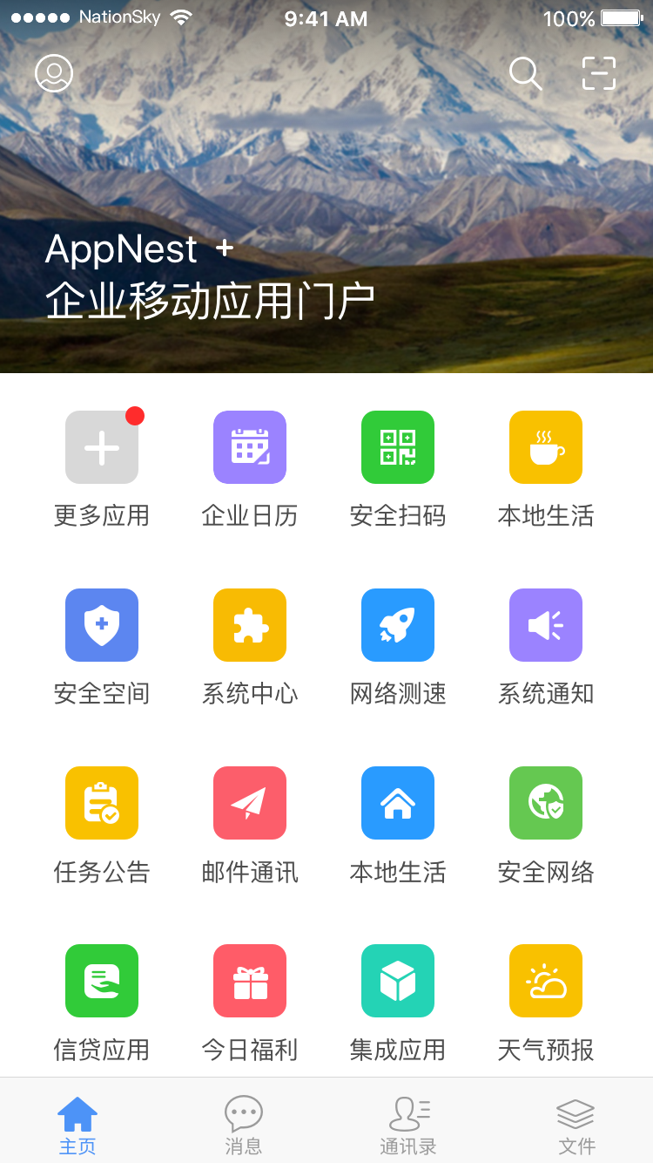
集安全管控与效率工具与一身的APP NEST +
企业移动门户
统一身份认证
首页展示区域支持模块式自由组合
为员工提供唯一的企业身份ID管理和验证
应用快速入口
会话／讨论组／会议发起
集中应用程序和桌面管理
不受限于时间空间，实时发起会话、会议
企业通讯录
全局消息通知
批量导入企业内部的员工通讯录
多种消息类型，与毫秒级响应透传消息
企业云盘智能同步
任务系统
实时在线标注、圈点文档，添加评论
添加任务、指定经办人、设定到期时间

Slide 37
06
移动安全 Security

Slide 38









独立的安全接入网关———安全与可靠性的重要组件
外网防火墙
内网防火墙
消息通知
NPNS
智能终端
管理员
SecCom SDK
UEM Client SDK
SSO
UEM Server
企业移动管理服务
用户数据
安全加密隧道
SAG
移动安全
接入网关
APP 准入/认证
开放APIs
AD/LDAP
公网
DMZ
企业内网

Slide 39


移动安全接入管理
外网防火墙
准入服务
内网防火墙
SDK
IN-house
APP
游戏
Market
APP
非授权APP
SDK
木马
企业APP
APP Suite
套件 APP
拦截病毒木马及非授权 APP
只允许授权应用进入企业内网
SDK
病毒
3rd Part
APP
三方 APP

Slide 40
01/关于启迪国信
02/NQSky UEM 产品功能介绍
03/技术架构及优势亮点
04/典型用户
03/技术架构及优势亮点

Slide 41
功能逻辑架构
UEM 客户端
PN推送
服务
SAG安全
接入网关
UEM服务器
界面 UI
应用数据
Console
应
用
服
务
器
Platform
(策略/应用)
Grant
Service
UEM Client SDK
策略
消息
策略
消息
Business Layer
PN
SDK
AD/LDAP
激活
模块
用户
模块
应用
模块
设备
模块
认证信息应用配置
加密信息
其他
模块
加密
模块
消息
模块
策略
模块
SecCom
SDK
Log
Base Layer (Network, Storage, Utilities)
3rdSDK
Backend
PushD
Redis
EMUI/Knox/TDDual… API
系统服务层（系统API接口）
Licence
DB
系统内核

Slide 42
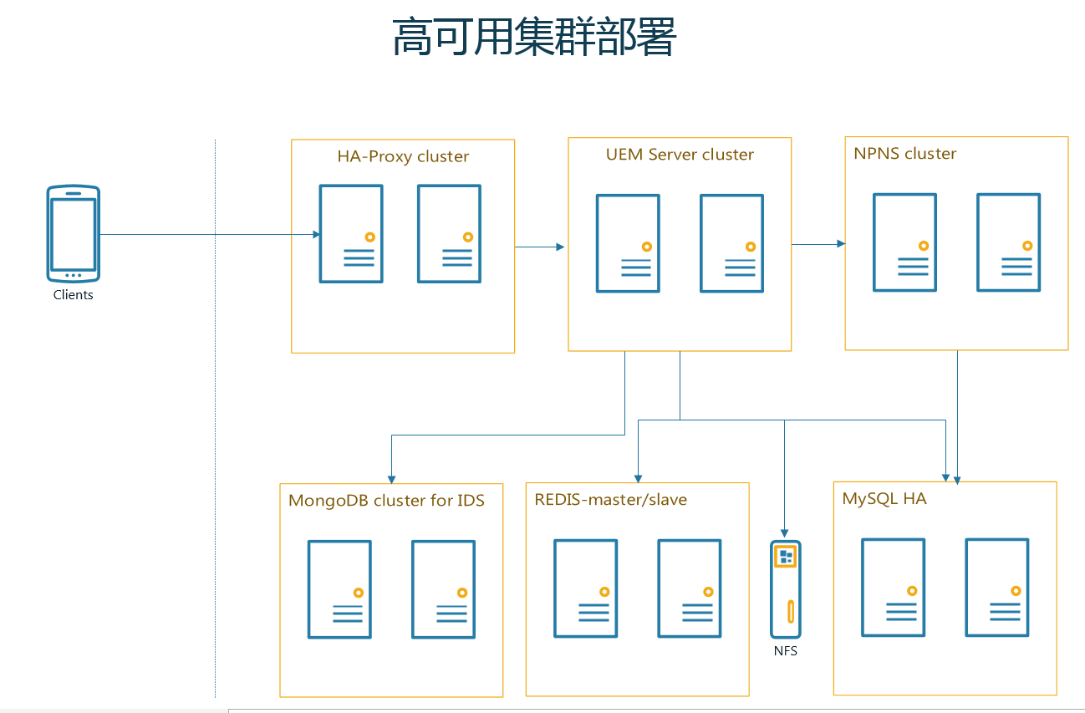
成熟的集群部署方案

Slide 43
特色功能之开放平台-支持多种SDK可供企业应用集成
UEM客户端 SDK
SecCom SDK
安全沙箱 SDK
NPNS SDK
NPL SDK
信息收集
移动安全接入
数据防泄漏
消息推送
高级版安全接入组件
应用商店
移动身份管理
应用内容审计
配置策略
应用配置推送
应用权限管理
动态合规
应用数据加密
设备管理

Slide 44
特色功能之开放平台—平滑对接第三方系统
方便与业务、流程、人力、固定资产等内部系统进行集成，还可方便生成定制化报表。
APIs
Restful API
添加／删除用户组
添加／删除用户
导入用户信息
获取设备信息
清除密码
擦除设备
淘汰设备
生成激活码
KNOX管理
iOS策略
Android策略
……
权限
认证
用户
设备
应用
内容
策略
合规
无缝对接第三方系统

Slide 45
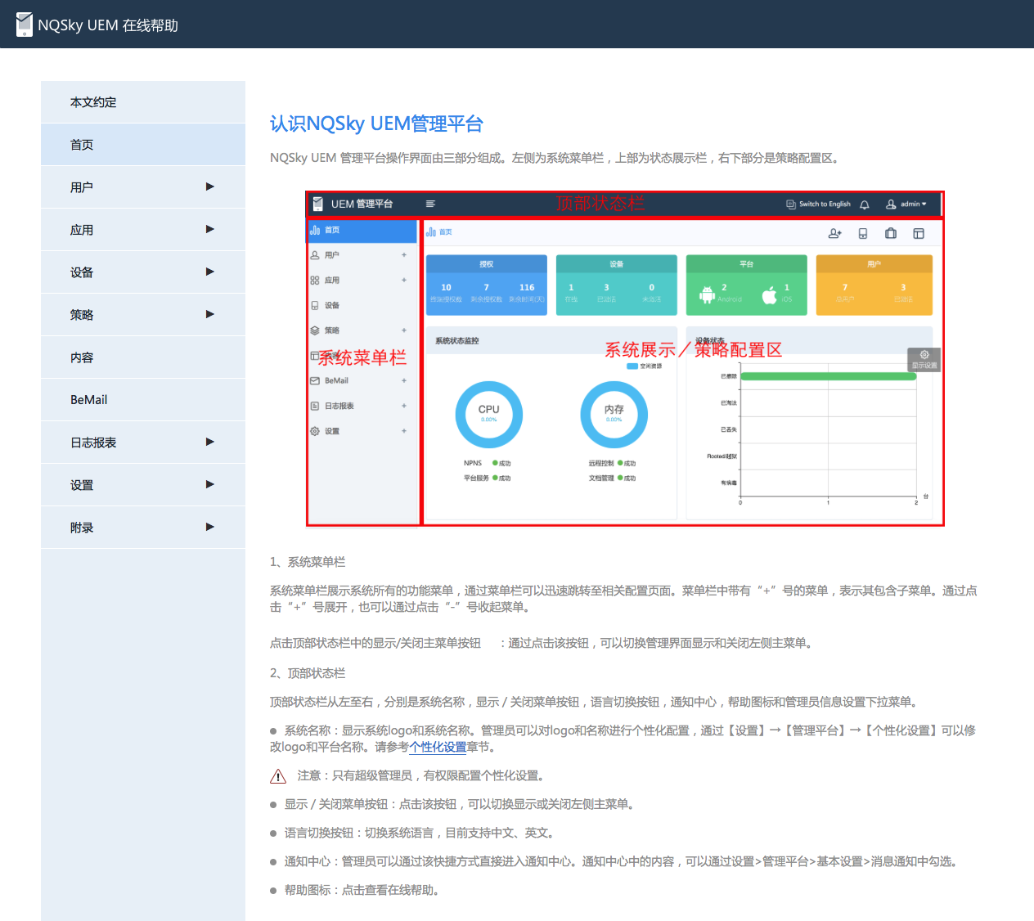
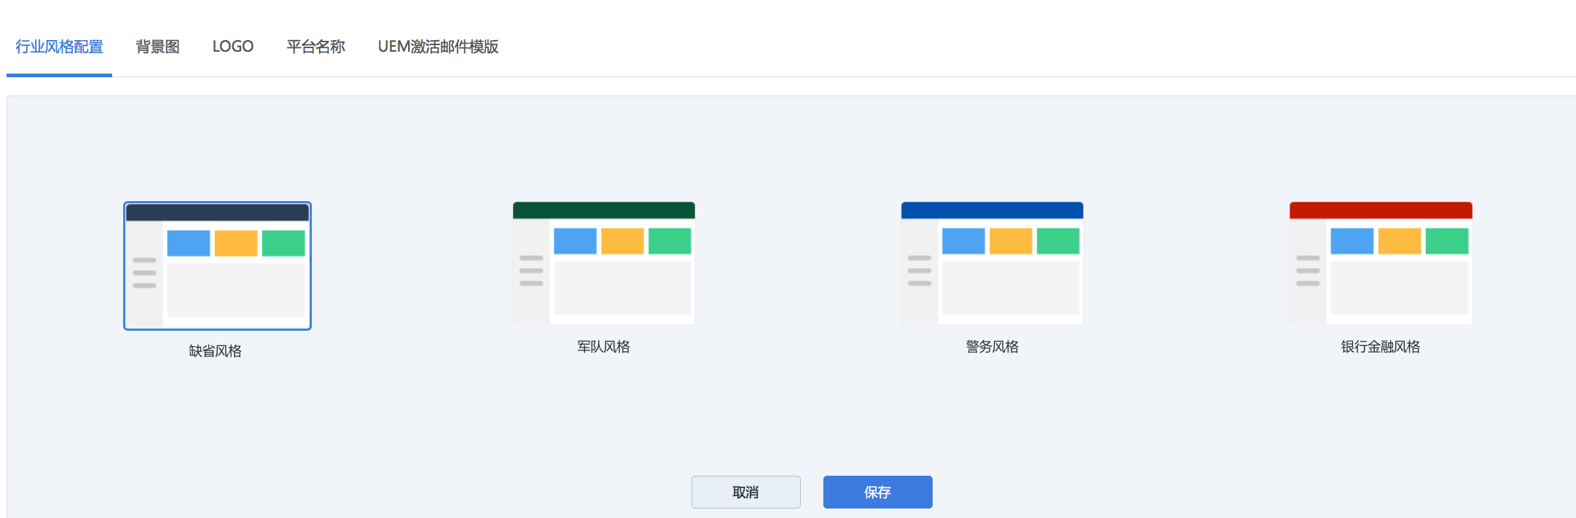
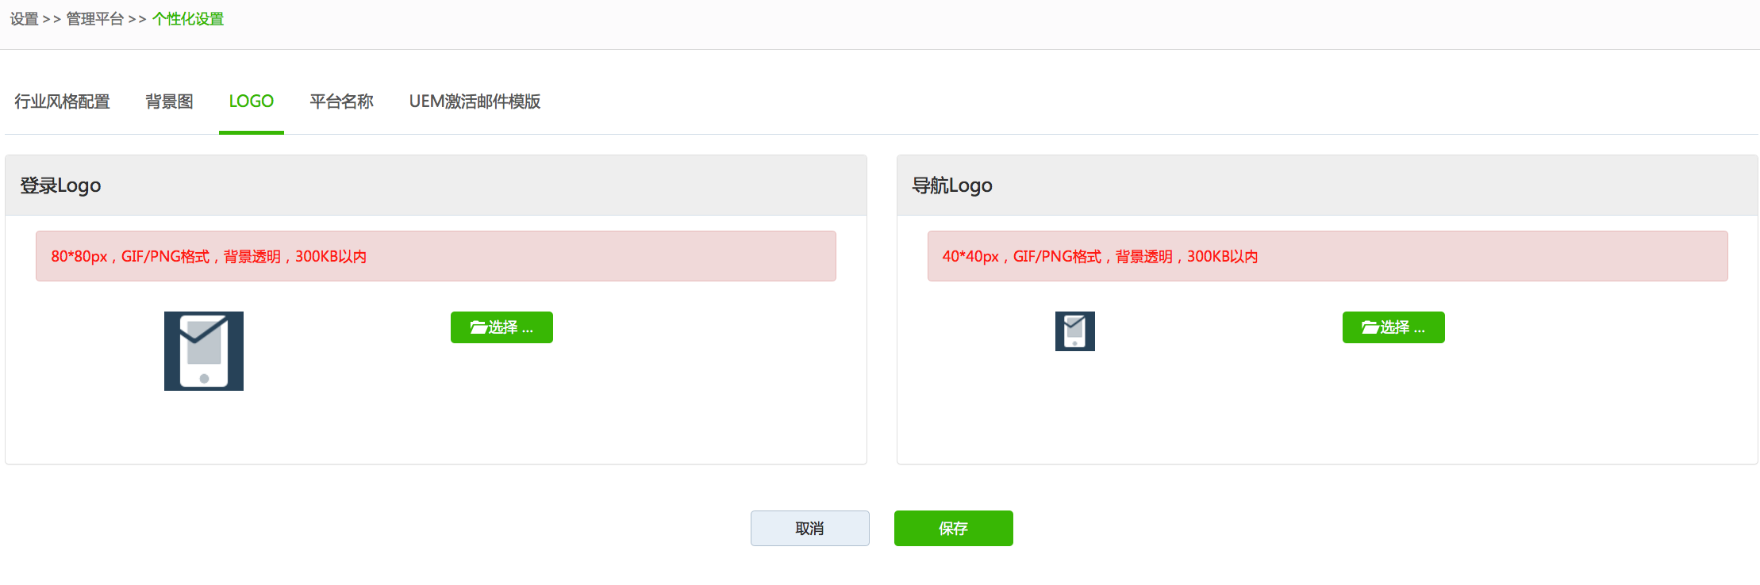
特色功能之———易用性
预置7类风格主题
操作手册？
找到用户手册文件→打开→查找相对应内容
通用系统？
企业logo及名称
主题、Logo、背景页面、各类模板统统一键修改

Slide 46
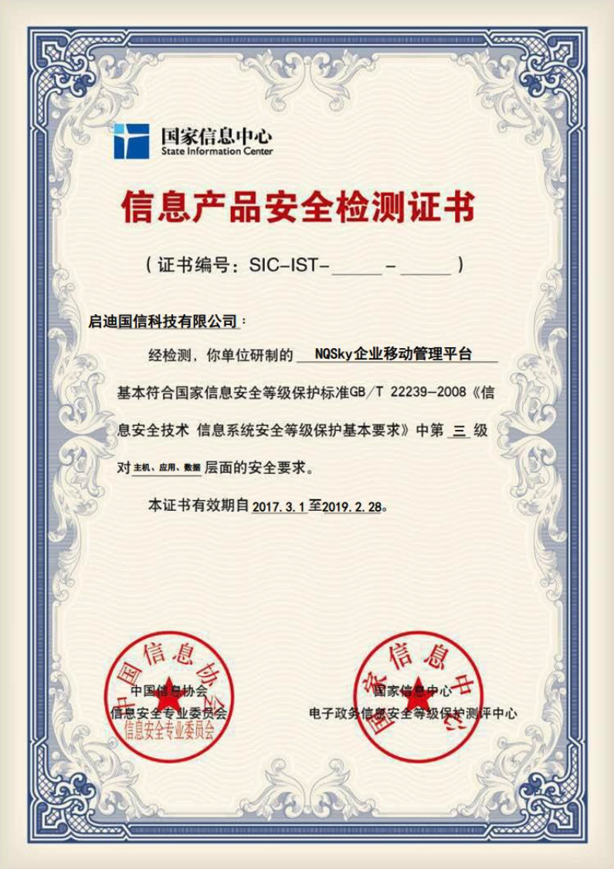
特色功能之系统安全———信息安全等级保护三级要求
经过专项安全加固的NQSky UEM系统，能够满足信息系统安全等级保护基本要求中 第三级 对主机、应用、数据层面的安全要求

Slide 47


特色功能之云安全接入———提供更高安全级别的解决方案
外网防火墙
内网防火墙
消息推送
Restful APIs
NPNS
OA、ERP等
内部系统
UEM 管理服务器
终端设备
SAG 移动安全接入网关
Client
SDK
AD服务器
身份统一验证
IMS 身份管理服务
iOS
SecCom
SDK
NOC
NAG 移动
安全接入代理
NPL
SDK
应用安全隧道接入
只需要开单向外出端口
邮件服务器
Android
内网应用服务器
公网
DMZ
企业内网
指令推送流
加密数据流
系统内部通讯数据流

Slide 48
严格且细致的分级分权管理
Administrator
总部管理员
审计员
系统管理员
管理员1
管理员2
管理员...
省级管理员
三级
管理员1
三级
管理员2
三级
管理员3
。。。
地市管理员

Slide 49
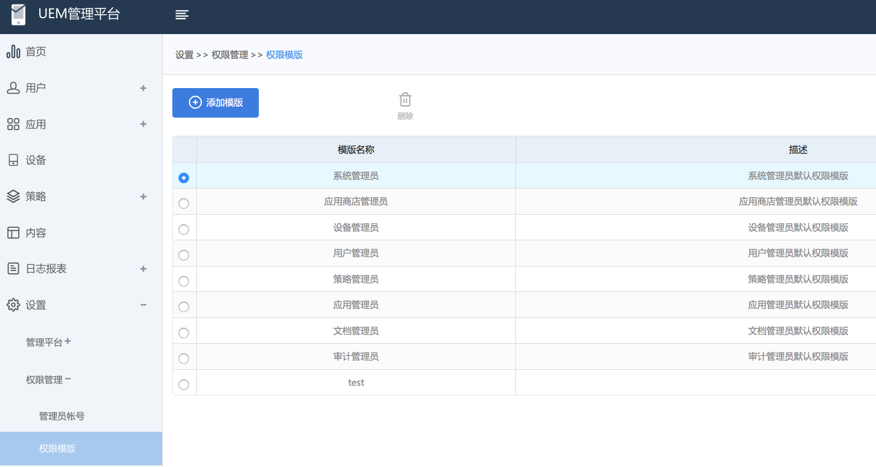
内置权限模板
权限模板

Slide 50
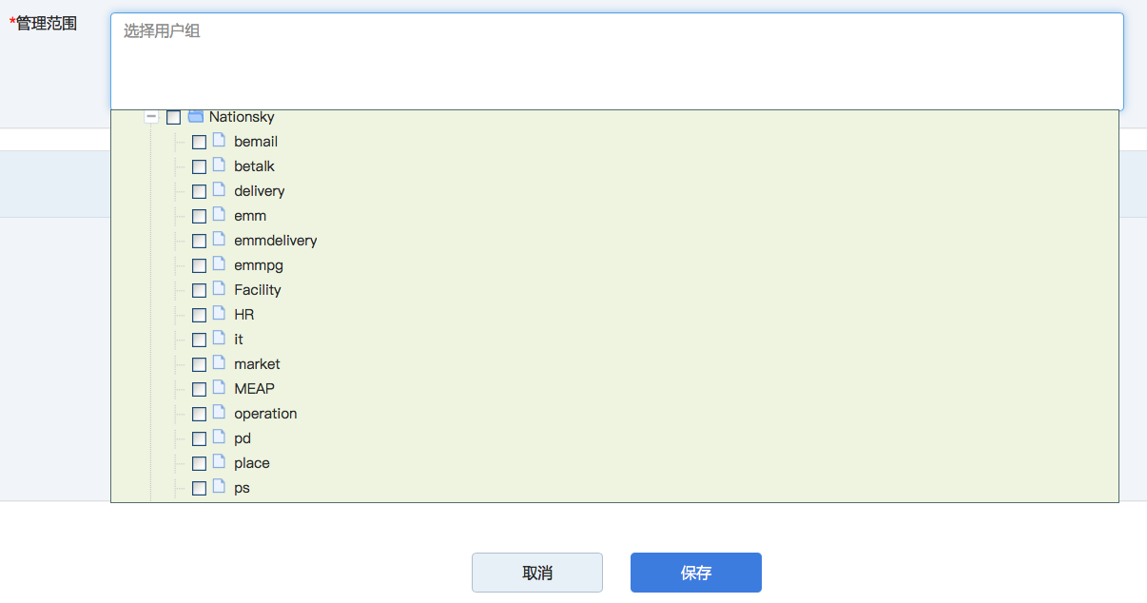
自定义管理范围
选择管理员范围

Slide 51
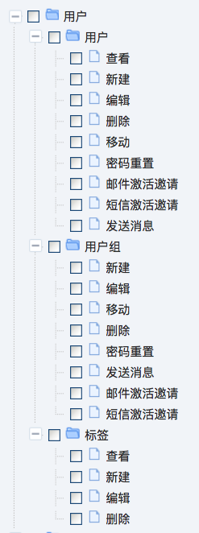
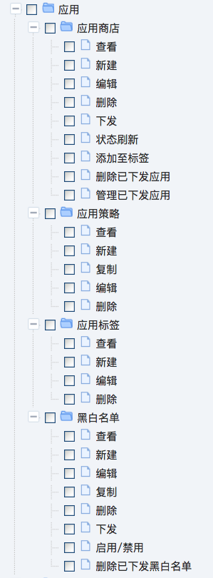
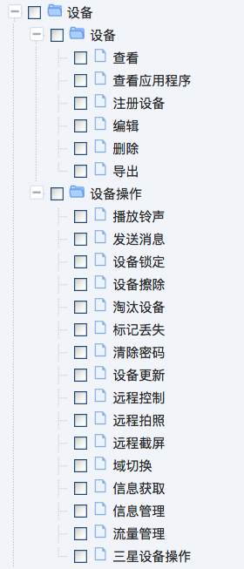
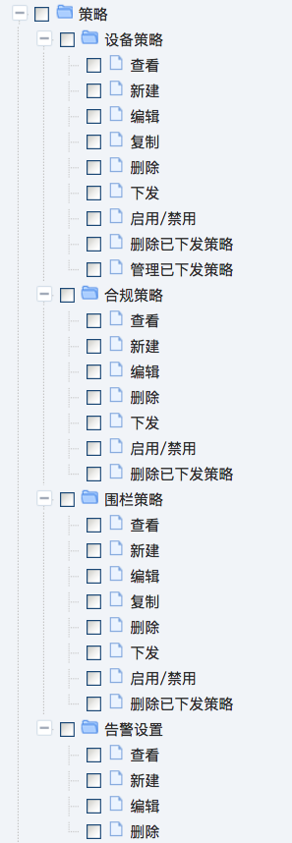
自定义管理权限
详细的权限划分

Slide 52
01/关于启迪国信
02/NQSky UEM 产品功能介绍
03/技术架构及优势亮点
04/典型用户
04/典型用户

Slide 53
典型用户- 中国农行
项目背景
中国农业银行网点遍布全国城乡，是中国网点最多、覆盖业务最广的五大商业银行之一，在移动信息化建设过程中，中国农业银行提出既要满足移动信息化技术特性，又要满足农行业务场景安全需要的综合企业移动信息化解决方案，实现对移动终端、内容、应用的管控，同时针对网点营销设备的安全管理，提出基于设备层、网络层、应用层、身份层的立体安全防护要求，防止设备违规操作以及数据意外或恶意泄露。
问题及需求
设备安全
应用安全
移动数据防泄漏
客户收益
帮助农行构建了以移动智能终端为载体的移动信息化应用安全管理平台，使得行内员工能够在任何时候和任何地点为客户提供金融服务，提供了安全管控、应用管理、运维统计等综合保障措施。

Slide 54

典型用户 —— 恒丰银行
项目背景
恒丰银行移动设备管控主要目的也是优先解决移动办公设备安全问题，项目在2015年下半年启动，于2016年3月完成招标，2016年6月完成整体的项目上线，恒丰银行有内部员工20000余名，移动办公覆盖所有的内部人员。恒丰银行重点关注移动沙盒化技术，关注个人域和企业域分离，沙盒化的方式和能力，以及各种办公类应用的集成，SSLvpn集成，个人设备环境安全。
问题及需求
搭建恒丰银行移动设备管控平台
移动办公应用沙盒化和部分沙盒SDK集成
客户端的SSL VPN集成
移动办公单点登录集成
客户端病毒查杀
客户收益
1、BYOD场景下提供的全面的安全沙箱技术，既保证了个人数据和企业数据的逻辑隔离，又保证了企业数据的安全，通过统一访问门户，我们让移动办公变得简单高效
2、针对网点统一采购的设备，采用了全面的管控策略，让设备物尽其用，安全桌面，策略合规、企业杀毒让网点设备始终运行在安全的环境当中

Slide 55

典型用户-国家统计局二期
项目背景
国务院决定于2013年12月31日启动第三次全国经济普查，本次经济普查数据处理工作将充分运用现代信息技术，全面采用手持电子终端设备（PDA）和电子地图，实现普查数据的采集、报送、处理等手段的电子化、网络化，提高普查的现代化水平，本项目移动设备管理数量超过70万台，创造了单一项目管理移动设备数量之最
继经济普查后，国家统计局2016年12月31日启动第三次全国农业普查，本次项目移动设备管理数量超过100万台，再次刷新了单一项目管理移动设备数量的记录
问题及需求
经济普查、农业普查移动应用分发
普查数据本地存储安全
网络传输安全
移动设备资产管理
客户收益
1、启迪国信NQSky UEM系统通过集群部署方式，轻松应对了大批量设备并发激活和应用分发的压力
2、移动数据落地加密，防止普查数据泄露
3、通过设备定位、资产报表等功能，解决了移动设备资产管理问题
第三次全国农业普查

Slide 56
典型用户-中海油
项目背景
为提升办公效率，满足移动办公需求，中国海油自主开发了多款移动办公应用，如移动OA等，但这些应用在分发、安全管理以及权限控制方面缺乏管控，此外，中国海油还提出了在移动端安全收发邮件的需求
解决方案
中海油选用UEM+BeMail方案以保障企业移动设备及移动邮件的安全管控
通过UEM搭建中国海油内部应用商店
通过AD用户同步功能，无缝对接现有用户系统
客户收益
1、通过BeMail可以方便收发其部署在内网的Exchange邮件服务器，无需开放外网端口，降低了风险，同时满足其在移动端随时随地顺畅使用电子邮件的需求
2、内部应用商店解决了中海油内部应用分发、更新、权限管理以及安全管理的需求

Slide 57
典型用户-巨人网络
项目背景
巨人网络是一家以网络游戏为发展起点，集研发、运营、销售为一体的综合性互动娱乐企业，移动端游戏是他们业务重点之一，手游上线之前，需要做各类手机及系统的测试，测试手机品牌很多，系统也很杂。测试手机一直没有进行安全管理，但考虑实际手游的安全及项目信息安全，需要针对测试的所有手机进安全管理，合规安全的手机才能部署手游应用进行测试。
核心需求
手机游戏的测试数据属于公司的机密数据，如何保证这些数据不外泄
解决方案
1、禁用USB、OTG，切断数据对外传输的接口
2、启用蓝牙白名单功能，防止数据通过蓝牙向外传输
3、启用WiFi白名单，防止测试设备连接到非法网络
4、设置地理围栏，设备出围栏及时告警
5、设置应用黑白名单，防止非法应用造成的数据泄露
6、禁用SD卡，检测系统是否Rooted状态，保证系统环境安全

Slide 58

典型用户-生学教育
项目背景
生学教育已开发出教学专用桌面和一系列教学用APP供学生使用，通过将桌面和教学APP安装到平板上以包装成教学专用平板供学生购买
核心需求
课上，移动设备锁定在教学桌面内，具备防退出的功能，屏蔽下拉框选项，并且自启动功能，保证设备在关机重启等任何情况下不退出教学桌面
课外，如学生放假以后，可退出生学教育现有桌面，随意使用平板电脑，当开学以后，生学教育现有桌面又启动，并具备防退出功能
解决方案
1、通过部署NQSky UEM管理平台，实现基础的设备管理功能，如定位、铃声和消息等
2、下发安全桌面应用，设置防退出安全桌面策略
3、所有下发的教育应用均显示在安全桌面内
4、结合时间围栏策略，分时解除安全桌面

Slide 59

典型用户- 宝洁中国
项目背景
宝洁公司是中国最大的日用消费品公司，飘柔、舒肤佳、玉兰油、帮宝适、汰渍及吉列等品牌在各自的产品领域内都处于领先的市场地位。在宝洁中国，移动办公已经成为常态，iPad等设备被应用于销售人员的日常办公和销售演示、客户管理、数据统计等方面。他们需要一个集中的解决方案来集中管理移动办公设备和iPad平板电脑，并让 IT 管理员能对员工提供远程管理和诊断移动终端设备的能力，能够降低设备故障时间，优化资源。
问题及需求
移动设备安全
移动数据防泄漏
快速上线的解决方案
客户收益
宝洁中国选用 NQSky UEM 一体机进行快速部署，迅速上线，在很短的时间内即获得了移动设备安全管理的能力，实现了设备和数据的安全管理，高效便捷

Slide 60
谢谢观看
产品部

